Slide 1


WEBSITE THIẾT KẾ NỘI THẤT
Môn học: Quản lý dự án công nghệ thông tin
Giảng viên hướng dẫn: TS Trần Hồng Diệp
Lớp quản lý: 63HTTT1
Nhóm thực hiện: Nhóm 8

Slide 2
Tổng quan
01
02
03
Giới thiệu
04
Nội dung chính
Bức tranh toàn cảnh
05
Kết luận
Vấn đề

Slide 3
01
Giới thiệu
01. Giới thiệu

Slide 4
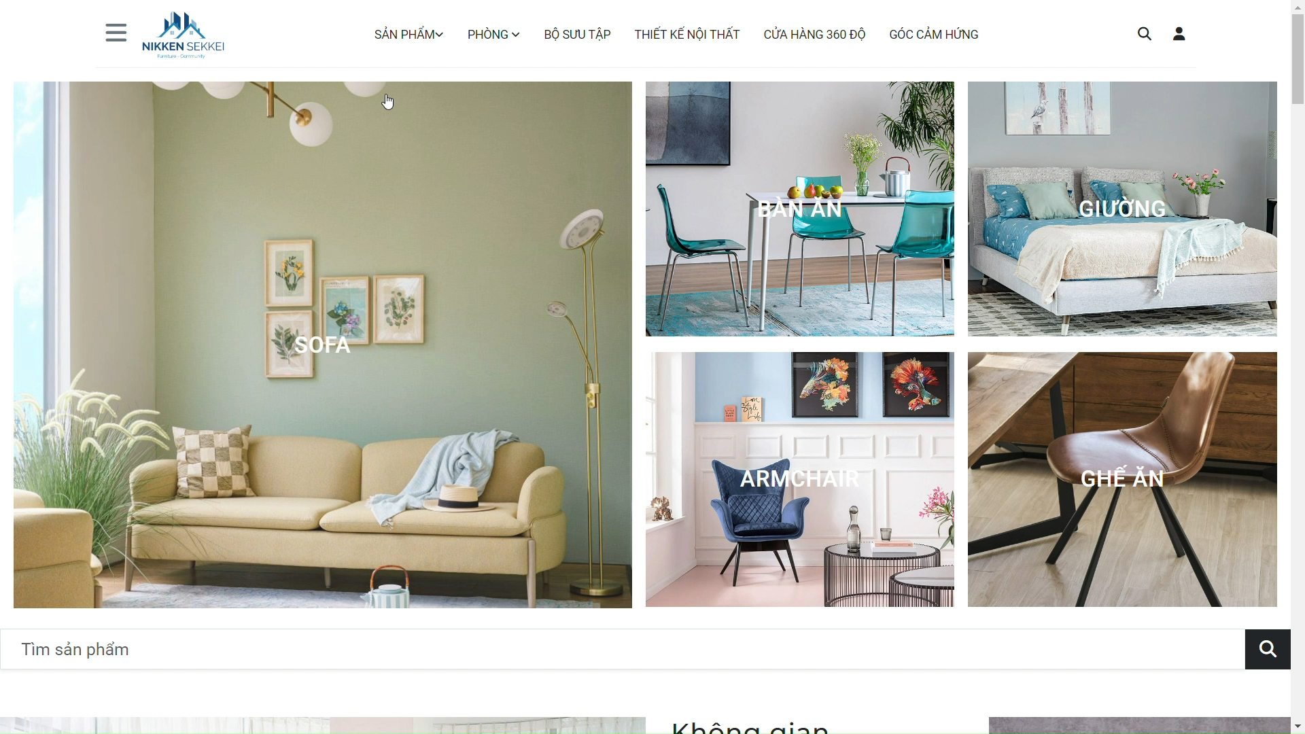
01. Giới thiệu

Slide 5


Xây dựng Website Thiết kế nội thất!
02
01. Giới thiệu
Bên B: Công Ty Cổ phần công nghệ SAMSAN
Đại diện: Ông Nam Do San
Bên A: Công Ty Nikken Sekkei Civil Engineering
Đại diện: Ông Asami Hideki
Bức tranh toàn cảnh

Slide 6

02
Bức tranh toàn cảnh
Mục tiêu dự án (Project objectives): Tạo ra một trang web chuyên nghiệp và hiệu quả để thúc đẩy sự phát triển cho Công ty Cổ phần Nikken Sekkei Civil Engineering, cam kết tối ưu hóa trải nghiệm người dùng, và cung cấp dịch vụ xuất sắc cho khách hàng.
Hạ Quang Dũng | Project manager, Designer
Lê Đình Tú | Developer
Lê Thị Lý | Business Annalyst, Tester
Nguyễn Thị Hồng Nhung | Business Annalyst, Quality manager
Giám đốc dự án: Hạ Quang Dũng
Tổ dự án:

Slide 7



10/09/2023
06/11/2023
02. Bức tranh toàn cảnh
Mục tiêu dự án (Project objectives): Tạo ra một trang web chuyên nghiệp và hiệu quả để thúc đẩy sự phát triển cho Công ty Cổ phần Nikken Sekkei Civil Engineering, cam kết tối ưu hóa trải nghiệm người dùng, và cung cấp dịch vụ xuất sắc cho khách hàng.
Giám đốc dự án: Hạ Quang Dũng
Tổ dự án:
Hạ Quang Dũng | Project manager, Designer
Lê Đình Tú | Developer
Lê Thị Lý | Business Annalyst, Tester
Nguyễn Thị Hồng Nhung | Business Annalyst, Quality manager
180.000.000 VNĐ

Slide 8
02. Bức tranh toàn cảnh
10/09/2023
06/11/2023
180.000.000 VNĐ

Slide 9
02. Bức tranh toàn cảnh

Slide 10
03
Vấn đề
03. Vấn đề

Slide 11
03. Vấn đề
Hiển thị portofolio
Đánh giá và phản hồi khách hàng
Thiết kế và trải nghiệm người dùng
Tối ưu hóa công cụ tìm kiếm
Tối ưu hóa trải nghiệm người dùng

Slide 12
04
Nội dung chính

Slide 13






04. Nội dung chính
Quản lý phạm vi công việc
Khảo sát
Thực hiện
Kiểm thử
Triển khai & Bàn giao
Phân tích & Thiết kế
Thời gian:
10/9/2023
-
17/09/2023
Thời gian:
18/09/2023
-
28/10/2023
Thời gian:
03/10/2023
-
22/10/2023
Thời gian:
18/10/2023
-
01/11/2023
Thời gian:
01/11/2023
-
06/11/2023
Chi phí dự án:
18.000.000 VNĐ
Chi phí dự án:
27.500.000
VNĐ
Chi phí dự án:
41.000.000
VNĐ
Chi phí dự án:
31.000.000
VNĐ
Chi phí dự án:
62.500.000 VNĐ
Tạo tài liệu khảo sát yêu cầu.
Tạo tài liệu phân tích yêu cầu.
Tạo tài liệu đặc tả hệ thống.
Tạo tài liệu thiết kế hệ thống
Lập trình CSDL hệ thống.
Lập trình giao diện hệ thống
Lập trình chức năng hệ thống.
Tạo tài liệu báo cáo kiểm thử hệ thống.
Cài đặt và bàn giao sản phẩm

Slide 14

04. Nội dung chính
Quản lý thời gian
SỐ CẤU TRÚC PHÂN CHIA CÔNG VIỆC (WBS) | TIÊU ĐỀ CÔNG VIỆC | NGƯỜI PHỤ TRÁCH CÔNG VIỆC | NGÀY BẮT ĐẦU | NGÀY ĐẾN HẠN | THỜI GIAN | PHẦN TRĂM CÔNG VIỆC HOÀN THÀNH (%) | GIAI ĐOẠN 1 |  |  |  |  |  |  |  | GIAI ĐOẠN 2 |  |  |  |  |  |  |  |  |  |  |  |  |  |  | GIAI ĐOẠN 3 |  |  |  |  |  |  |  |  |  |  |  |  |  |  |  |  |  |  |  | GIAI ĐOẠN 4 |  |  |  |  |  |  |  |  | GIAI ĐOẠN 5
 |  |  |  |  |  |  | 10/09 | 11/09 | 12/09 | 13/09 | 14/09 | 15/09 | 16/09 | 17/09 | 18/09 | 19/09 | 20/09 | 21/09 | 22/09 | 23/09 | 24/09 | 25/09 | 26/09 | 27/09 | 28/09 | 29/09 | 30/09 | 01/10 | 02/10 | 03/10 | 04/10 | 05/10 | 06/10 | 07/10 | 08/10 | 09/10 | 10/10 | 11/10 | 12/10 | 13/10 | 14/10 | 15/10 | 16/10 | 17/10 | 18/10 | 19/10 | 20/10 | 21/10 | 22/10 | 23/10 | 24/10 | 25/10 | 26/10 | 27/10 | 28/10 | 29/10 | 30/10 | 31/10 | 01/11 | 02/11 | 03/11 | 04/11 | 05/11 | 06/11
1 | Khảo sát và phân tích yêu cầu từ khách hàng |  | 10/09/2023 | 17/09/2023 | 8 | 100
1.1 | Gặp gỡ, trao đổi với khách hàng | Nguyễn Thị Hồng Nhung | 10/09/2023 | 12/09/2023 | 3 | 100
1.1.1 | Xác định yêu cầu khách hàng | Lê Thị Lý | 13/09/2023 | 15/09/2023 | 3 | 100
xem | Viết tài liệu báo cáo | Nguyễn Thị Hồng Nhung | 16/09/2023 | 17/09/2023 | 2 | 100
2 | Phân tích và thiết kế hệ thống |  | 18/09/2023 | 02/10/2023 | 15 | 100
2.1 | Đặc tả yêu cầu | Nguyễn Thị Hồng Nhung Lê Thị Lý | 18/09/2023 | 20/09/2023 | 3 | 100
2.2 | Xây dựng CSDL | Lê Đình Tú Lê Thị Lý | 21/09/2023 | 25/09/2023 | 5 | 100
2.3 | Thiết kế giao diện | Hạ Quang Dũng Lê Đình Tú | 25/09/2023 | 30/09/2023 | 6 | 100
2.4 | Lập báo cáo | Nguyễn Thị Hồng Nhung Lê Thị Lý | 30/09/2023 | 02/10/2023 | 3 | 100
3 | Thực hiện |  | 03/10/2023 | 22/10/2023 | 20 | 100
3.1 | Lập trình CSDL | Lê Đình Tú Lê Thị Lý | 03/10/2023 | 07/10/2023 | 5 | 100
3.2 | Lập trình giao diện | Hạ Quang Dũng | 03/10/2023 | 12/10/2023 | 10 | 100
3.2.1 | Lập trình chức năng | Lê Đình Tú Nguyễn Thị Hồng Nhung | 08/10/2023 | 22/10/2023 | 15 | 100
4 | Kiểm thử |  | 18/10/2023 | 31/10/2023 | 14 | 100
4.1 | Xây dựng tài liệu kiểm thử | Lê Thị Lý | 18/10/2023 | 22/10/2023 | 5 | 100
4.2 | Test module | Lê Thị Lý Lê Đình Tú | 23/10/2023 | 25/10/2023 | 3 | 100
4.3 | Sửa lỗi phát sinh | Tất cả các thành viên | 26/10/2023 | 29/10/2023 | 4 | 100
4.4 | Báo cáo kiểm thử | Lê Thị Lý Nguyễn Thị Hồng Nhung | 30/10/2023 | 31/10/2023 | 2 | 100
5 | Triển khai và bàn giao |  | 01/11/2023 | 06/11/2023 | 6 | 100
5.1 | Cài đặt sản phẩm | Lê Đình Tú Hạ Quang Dũng | 01/11/2023 | 02/11/2023 | 2 | 100
5.2 | Hướng dẫn sử dụng | Nguyễn Thị Hồng Nhung | 03/11/2023 | 03/11/2023 | 1 | 100
5.3 | Bàn giao sản phẩm | Nguyễn Thị Hồng Nhung | 04/11/2023 | 04/11/2023 | 1 | 100
5.4 | Báo cáo | Lê Thị Lý | 05/11/2023 | 06/11/2023 | 2 | 100

Slide 15

04. Nội dung chính
Quản lý chi phí
Mục đích của quản lý chất lượng
Cách nắm bắt chất lượng
180.538.500đ

Slide 16

04. Nội dung chính
Quản lý chất lượng
Mục đích của quản lý chất lượng
Cách nắm bắt chất lượng

Slide 17







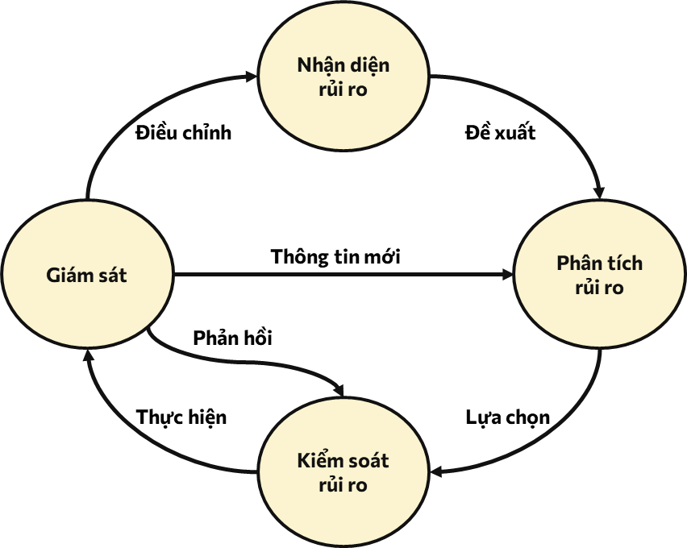

04. Nội dung chính
Quản lý nhân lực
Giám đốc dự án
Trưởng nhóm phân tích nghiệp vụ
Trưởng nhóm thiết kế
Trưởng nhóm lập trình
Trưởng nhóm kiểm thử
Trưởng nhóm triển khai
Thành viên
Thành viên
Thành viên
Thành viên
Thành viên
Thành viên
Thành viên
Thành viên
Thành viên
Thành viên

Slide 18

04. Nội dung chính
Quản lý rủi ro

Slide 19
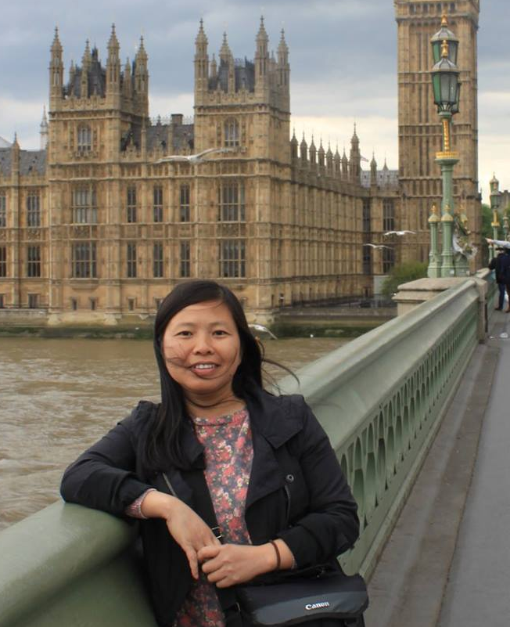
05
Kết luận

Slide 20
05. Kết luận
Dưới sự hỗ trợ của cô TS. Trần Hồng Diệp, chúng em đã hoàn thành dự án "Xây dựng Website Thiết kế nội thất" học được nhiều kiến thức và phát triển kỹ năng quản lý dự án và làm việc nhóm. Chúng em biết ơn cơ hội này.

Slide 21
Thanks for listening

